Slide 1
Hệ Khuyến Nghị
Research Paper Recommendation
GVHD:
Thầy Nguyễn Văn Kiệt
Thầy Huỳnh Văn Tín
University of Information Technology
Nhóm 3:
Tiêu Kim Hảo 19521480
Văn Kim Ngân 19520177
Nguyễn Thị Bảo Hân 19520071

Slide 2

Overview
Dataset &
Preprocessing
Experiment
1
2
3
4
5
Introduction
Model
Conclusion

Slide 3


Mô tả bài toán:
Xây dựng hệ thống khuyến nghị những bài báo nghiên cứu khoa học trong lĩnh vực công nghệ.
Giúp việc tìm kiếm những bài báo liên quan trở nên dễ dàng hơn.
Introduction

Slide 4
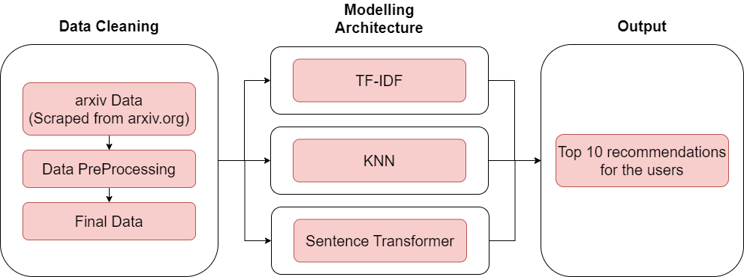
Quy trình

Slide 5
Dataset & Preprocessing

Slide 6
Dataset
Nhóm thu thập được 10.000 điểm dữ liệu từ arxiv.
Bảng mô tả thuộc tính dataset
No. | Attribute name | Data Types | Description
1 | Title | string | Tiêu đề của bài báo
2 | Date | datetime | Thời điểm bài báo được đăng
3 | Id | string | ID của bài báo
4 | Summary | string | Tóm tắt nội dung của bài báo
5 | URL | string | Đường dẫn URL của bài báo

Slide 7
Dataset
{"Title":{"0":"Mapping Tropical Forest Cover and Deforestation with Planet NICFI Satellite Images and Deep Learning in Mato Grosso State (Brazil) from 2015 to 2021"},
"Date":{"0":"2022-11-17 18:59:44+00:00"},
"Id":{"0":"2211.09806v1"},
"Summary":{"0":"Monitoring changes in tree cover for rapid assessment of deforestation is considered the critical component of any climate mitigation policy for reducing carbon."},
"URL":{"0":"http://arxiv.org/pdf/2211.09806v1"}}

Slide 8
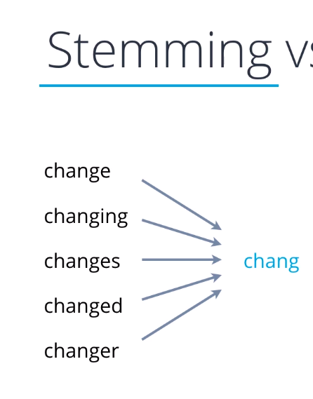
Preprocessing
Kiểm tra các giá trị Null.
Loại bỏ các ký tự đặc biệt.
Áp dụng Stemming Algorithm.
Monitoring changes in tree cover for rapid assessment of deforestation is considered the critical component of any climate mitigation policy for reducing carbon.
monitor chang in tree cover for rapid assess of deforest is consid the critic compon of ani climat mitig polici for reduc carbon.

Slide 9
Preprocessing
31,713 unigrams
Stemming algorithm được sử dụng để reduce unigram size còn 23,178 unigrams
Nhận xét:
Giảm ~8500 unigrams.
Giúp việc tính toán nhanh và cải thiện hiệu suất.

Slide 10

Model
TF-IDF &
Cosine Similarity
Sentence Transformer
KNN

Slide 11
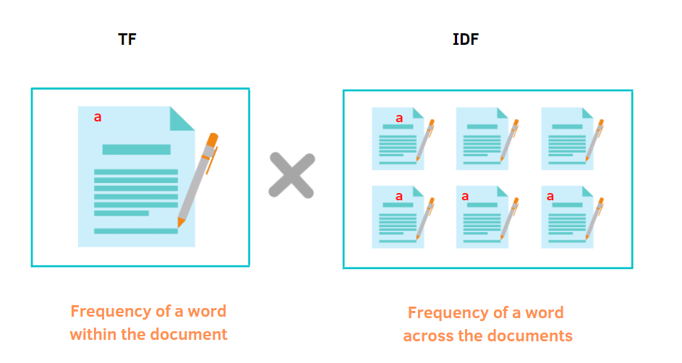
TF-IDF & Cosine Similarity
Using Unigram
TF-IDF matrix: (9990, 23178)

Slide 12
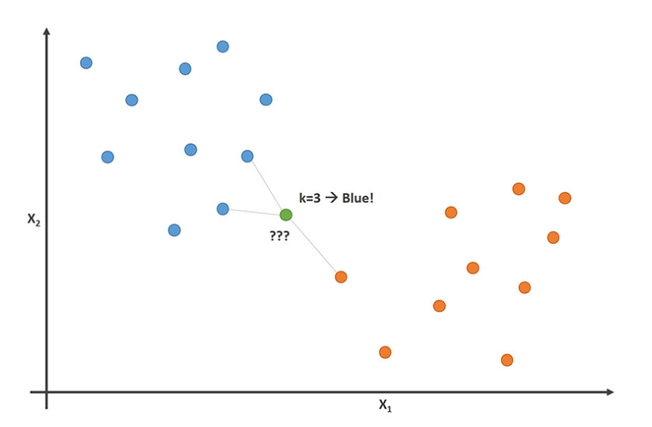
KNN
Input matrix: (9990, 23178)

Slide 13
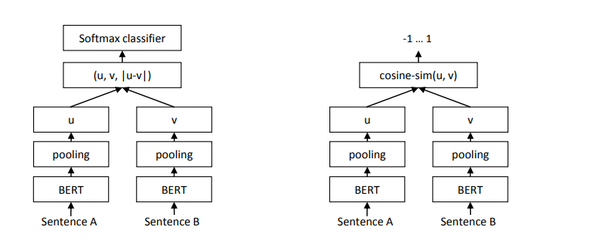
Sentence Transformer

Slide 14


Experiment
Thực nghiệm trên 3 mô hình TF-IDF, KNN, và Sentence Transformer áp dụng phương pháp stemming với n-gram là 1 và độ đo tương đồng cosine similarity.
Chọn ra 10 paper cho tập test.
Đánh giá
Cho 10 người đánh giá mức độ liên quan giữa bài báo gốc với những bài báo được khuyến nghị.
0: không liên quan 1: liên quan

Slide 15
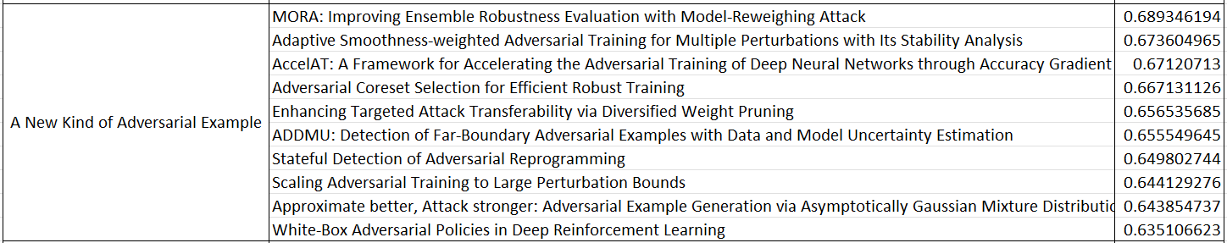
Top 10 bài báo được khuyến nghị

Slide 16
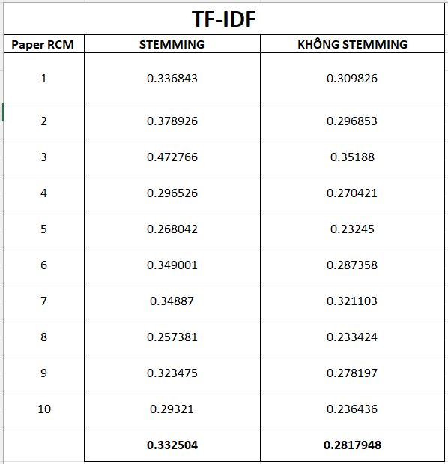
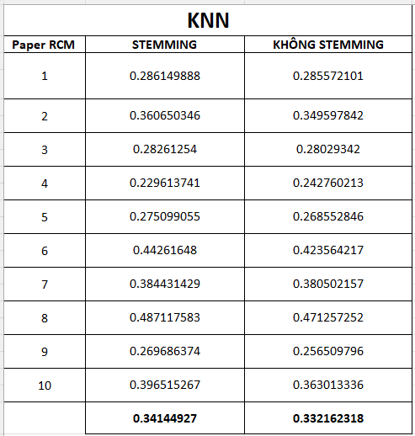
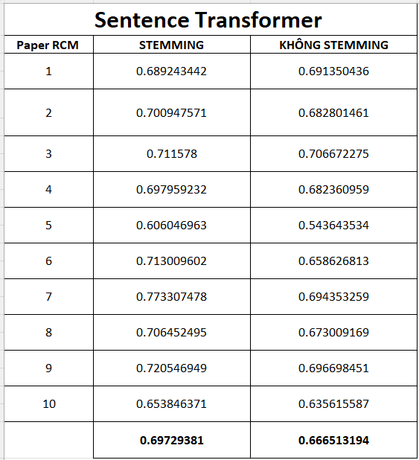
Bảng kết quả độ tương đồng của 3 thuật toán

Slide 17
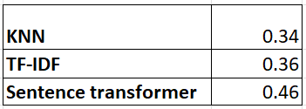
Tỉ lệ bài báo được RCM phù hợp chính xác

Slide 18
Conclusion
Hướng Phát triển
Xây dựng được 1 mô hình khuyến nghị các bài báo khoa học dựa trên summary.
Mô hình Sentences Transformer ghi nhận được kết quả tốt nhất ( ~46% số bài báo được recommend phù hợp) trên cả 3 mô hình.
Phương pháp Stemming làm giảm số lượng unigram -> Tính toán nhanh và cải thiện hiệu suất.
Tăng mức độ chính xác của các paper được khuyến nghị.
Train được trên số n-gram cao hơn.
Phát triển được thành một ứng dụng thực tế.

Slide 19

DEMO

Slide 20

Cảm ơn thầy và các bạn
đã lắng nghe.

